Slide 1
明暗shading

Slide 2
主要任务
求出图像中各个像素的颜色亮度
用户指定颜色 + 插值
使用光照模型计算

Slide 3
OpenGL中的明暗处理
简单光照模型（局部光照模型）
物体的材质
物体的几何属性（法向）
光源信息（几何，类型，强度）
观察者/相机的位置
Gouraud模型
OpenGL利用简单光照模型计算出顶点的颜色
插值出多边形内各点的颜色

Slide 4
法向量
三角形
plane n ·(p - p₀ ) = 0
p₂
n = (p₂ - p₀ ) ×(p₁ - p₀ )
p
p₁
normalize n ← n/ |n|
p₀

Slide 5
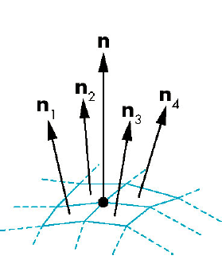
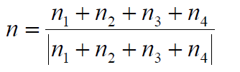
网格模型，有几个多边形交于某一该点
每个多边形有一个法向，
取这几个法向的平均得到该点的法向

Slide 6
有关函数
设置光源属性
设置物体的材质属性
设置顶点法向量！
启用光照

Slide 7
启用光照
glEnable(GL_LIGHTING)
如果启用光照，glColor()命令无效
可单独启用各光源：glEnable(GL_LIGHTi), i = 0, 1, …7

Slide 8
法向量
是OpenGL状态机的一部分！
glNormal*()；glNormal3d(x,y,z);；glNormal3dv(p);
变换会影响其长度
通常需要法向量为单位向量
glEnable(GL_NORMALIZE)

Slide 9
光照模型的参数
glLightModel{if}[v](参数，值)
GL_LIGHT_MODEL_AMBIENT, 整个场景中的环境光强
GL_LIGHT_MODEL_LOCAL_VIEWER，0.0或GL_FALSE, 不应用无穷远视点的简化计算
GL_LIGHT_MODEL_TWO_SIDED，0.0或GL_FALSE,单独对多边形的两面进行明暗处理
GL_LIGHT_MODEL_COLOR_CONTROL,GL_SINGLE_COLOR, 镜面光是否与漫反射和环境光分开计算

Slide 10
定义点光源
位置
光强：漫反射光、镜面光和环境光的RGBA值
GLfloat diffuse0[]={1.0,0.0,0.0,1.0};
GLfloat ambient0[]={1.0,0.0,0.0,1.0};
GLfloat specular0[]={1.0,0.0,0.0,1.0};
GLfloat light0_pos[]={1.0,2.0,3.0,1.0};
glEnable(GL_LIGHTING);
glEnable(GL_LIGHT0);
glLightfv(GL_LIGHT0, GL_POSITION, light0_pos);
glLightfv(GL_LIGHT0, GL_AMBIENT, ambient0);
glLightfv(GL_LIGHT0, GL_DIFFUSE, diffuse0);
glLightfv(GL_LIGHT0, GL_SPECULAR, specular0);

Slide 11
位置
齐次坐标形式
如果w = 1.0, 指定的是一个空间位置
如果w = 0.0, 指定的是一个平行光源，所给定的是入射光方向
光源是几何对象，它的位置或方向受模型视图矩阵的影响

Slide 12
距离项，衰减
光强反比于距离的因子a + bd + cd2
默认值：a = 1.0, b = c = 0.0
改变方法
glLightf(GL_LIGHT0,GL_CONSTANT_ATTENUATION, 2.0);
glLightf(GL_LIGHT0,GL_LINEAR_ATTENUATION, 1.0);
glLightf(GL_LIGHT0,GL_QUADRATIC_ATTENUATION, 0.0);

Slide 13
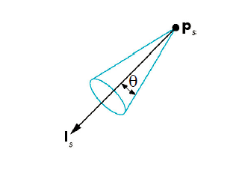
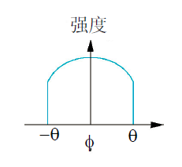
聚光灯
glLightfv（）
方向：GL_SPOT_DIRECTION
角度范围：GL_SPOT_CUTOFF
衰减指数: GL_SPOT_EXPONENT

Slide 14
全局环境光
GLfloat global_ambient[]={0.2,0,0,1};
glLightModelfv(GL_LIGHT_MODEL_AMBIENT,global_ambient);

Slide 15
材质属性
是OpenGL状态机的一部分
与简单光照模型中的各项匹配
glMaterial{if}[v]()
GLfloat ambient[]={0.2,0.2,0.2,1.0};
GLfloat diffuse[]={1.0,0.8,0.0,1.0};
GLfloat specular[]={1.0,1.0,1.0,1.0};
GLint shine = 100;
glMaterialfv(GL_FRONT,GL_AMBIENT,ambient);
glMaterialfv(GL_FRONT,GL_DIFFUSE,diffuse);
glMaterialfv(GL_FRONT,GL_SPECULAR,specular);
glMateriali(GL_FRONT,GL_SHININESS,shine);

Slide 16
前面与后面
默认状态下只是对物体的前面进行明暗处理
如果设置了两面光照，每一面都可以具有自己的属性：
glMaterialf()
GL_FRONT, GL_BACK, 或者GL_FRONT_AND_BACK指定

Slide 17
发射项
模拟光源
该项的颜色不受任何其它光源或者变换的影响
GLfloat emission[]={0.0,0.3,0.3,1.0);
glMaterialfv(GL_FRONT,GL_EMISSION,emission);

Slide 18
多边形的明暗处理
对每个顶点进行明暗处理的计算
默认状态下，多边形内部的颜色是顶点颜色的线性插值
glShadeModel(GL_SMOOTH);
设置glShadeModel(GL_FLAT);第一个顶点的颜色确定整个多边形的颜色

Slide 19
总结
Enable shading and select model
Specify normals
Specify material properties
Specify lights

Slide 20
实验内容
场景中有三个光源，物体为茶壶或其它。
自行设定光源和物体材质的基本属性。
用可通过键盘或鼠标改变光源的位置和类型。

